Slide 1
slack表示名 masan
AIQuest 課題⑥提出分
2020-11-19

Slide 2
そもそもAIって
・artificial intelligenceの略語で、人間の知的能力をコンピ ュータ上で実現する、様々な技術・ソフトウェア・コンピ ュータシステムのこと（wikipedia)

Slide 3
AIに予測させるってどういうこと？
人間が行っていた集計、発注作業を機械にやらせることです。
釈迦に説法かもしれませんが、予測には回帰、分類等があり、今回の商品の発注量を予測するのは回帰に当たります。

Slide 4
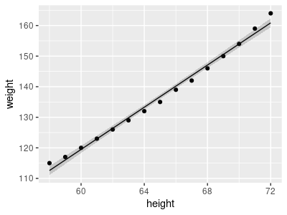

回帰
学生時代の数学を思い出してください。
回帰の例
アメリカの30-39歳の女性の身長と
体重の15人分のデータを分析すると
こういう結果になります。
予測としては身長が1インチ増えると
体重が3.45ポンド増えます。
売上予測はこれに当たります
height インチ
weight ポンド

Slide 5
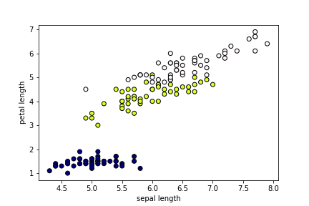
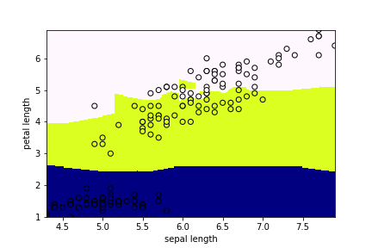
分類
Fisher's Iris data set
物体認識、二値分類等
3種類のあやめの萼片の長さとと花弁の長さを
k近傍法で学習させました。
下図が認識結果をプロットしたものです。
青、setosa
黄色、versicolor
白、versinica
他の例として
腫瘍の大きさから悪性、良性の分類等
自販機の貨幣の真贋認識等

Slide 6
わんだーゲーム本舗さま
現在
・調達部門4人がデータの収集、 整理。
・二人がPOS分析、二人が新商品 情報、ゲーム会社、SNS等情報 の分析
・本部長確認の上発注
AI化後
・POS分析の部分は自動化、それ 以外の部分はある程度、継続して ください。

Slide 7
今回予測に使ったモデル
・定番商品、新商品、季節商品に分けてモデル化
  複数のモデルをブレンドしました。
  (CatBoost, Random Forest, Linear Regression等)

Slide 8
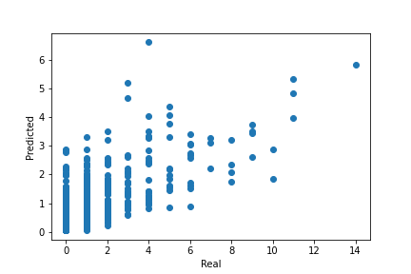
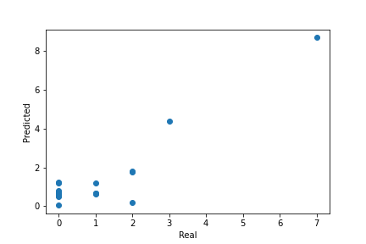
予測してみた結果
左が、1500番目アイテムから、2000番目、右が1番目飲みの予想結果、X軸が、実績値、Y軸が予測値

Slide 9
AIに予測させた実際のデータ（右側のグラフ）
実績 | 予測値
0 | 1.21
0 | 0.06
0 | 0.80
3 | 4.38
7 | 8.67
0 | 0.56
1 | 1.20
2 | 1.77
1 | 0.61
1 | 0.68
0 | 1.24
0 | 0.72
0 | 0.63
2 | 1.82
0 | 0.52
実際のデータです。仕入値が整数であるのに対し、予測したものは実数値になってしまいます。（プログラム的に調整は可能です）
精度がいいとは言い難いですね。

Slide 10
原因
若干、お借りしたデータが足りなかったと思われます。当社の力量不足もありますが。

Slide 11
kaggleでは
米国の機械学習コンペサイト、kaggleでは今回のケースに類似した”Predict Future sales”というお題があり、ロシアのソフト会社の33ヶ月分の売上データと、各店舗の都市名のデータの入力で数字はずいぶん改善されたました。

Slide 12
実装に向けて
アミューズメントコンテンツの予想は難しい。データからは読みきれないものがある。
・およげたいやきくん（レコード化の予定はなかった）
・ファイナルファンタジーの映画（歴史的な大コケ）
・あつまれどうぶつの森、鬼滅の刃等のヒット
３つ目は新型コロナウィルス下での生活環境の変化と相関が強いと思われます。（個人的にですが）

Slide 13
Conclusion
アミューズメントコンテンツの予測は機械学習のみでは厳しいです。車の自動ブレーキの例にもれず、過信せず運用してください。
AIはビジネスという航海の上の海図及び、コンパスとしてお使いいただけたら幸いです。業務が軽減されるのは間違いないですので。

